Slide 1
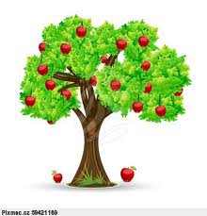

74.1 Předpony s-, z-, vz-
Elektronická učebnice - I. stupeň Základní škola Děčín VI, Na Stráni 879/2 – příspěvková organizace Český jazyk a literatura
S-
Z-
VZ-
Větev se pod tíhou ovoce zlomila.
Listí již zežloutlo.
Jablíčko už zčervenalo.
Přezrálé jablko spadlo pod strom.
Autor: Mgr. Hana Kopčanová
Notes:
Víte, kdo způsobuje angínu, chřipku, nebo neštovice?

Slide 2
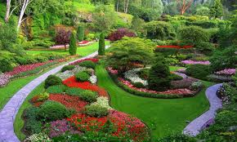
74.2 Co už víš? Jaký je rozdíl mezi předponou a předložkou?
Elektronická učebnice - I. stupeň Základní škola Děčín VI, Na Stráni 879/2 – příspěvková organizace Český jazyk a literatura
Elektronická učebnice - I. stupeň Základní škola Děčín VI, Na Stráni 879/2 – příspěvková organizace Český jazyk a literatura
Předpona je součástí slova, stojí před slovním základem (kořenem), vždy ji píšeme se slovem dohromady (oddělit, uhodit, přenést). Některá slova mohou mít více předpon (nevyučit, neodhodit).
Předložka je jedním ze slovních druhů. Předložka stojí před slovy a píšeme ji vždy zvlášť.
zahrádka
za zahrádkou
vedle zahrádky
předpona
kořen
příponová část
-k- -a
(přípona + koncovka)
u
zahrádky
Jak poznáme předponu?
po odtržení předpony dává slovo význam (obarvit - barvit)
předponu můžeme vyměnit za jinou (podchod - nadchod)
slovo si řekneme v jiném tvaru (vyrobit – vyrábět - obrábět)
před zahrádkou

Slide 3

74.3 Kdy píšeme ve slovech předponu s-?
Elektronická učebnice - I. stupeň Základní škola Děčín VI, Na Stráni 879/2 – příspěvková organizace Český jazyk a literatura
Elektronická učebnice - I. stupeň Základní škola Děčín VI, Na Stráni 879/2 – příspěvková organizace Český jazyk a literatura
Psaní předpon se řídí v zásadě významem.
směr: dohromady
pryč
dolů
Zemědělci sváželi obilí z pole.
Smažte tabuli!
Dědeček spadl ze žebříku.

Slide 4
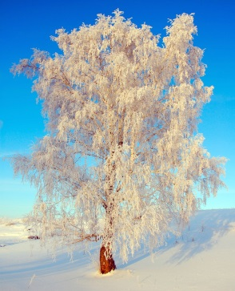

74.4 Kdy píšeme ve slovech předponu z-, ze-, vz-?
Elektronická učebnice - I. stupeň Základní škola Děčín VI, Na Stráni 879/2 – příspěvková organizace Český jazyk a literatura
Elektronická učebnice - I. stupeň Základní škola Děčín VI, Na Stráni 879/2 – příspěvková organizace Český jazyk a literatura
Psaní předpon se řídí v zásadě významem.
Směr - vzhůru
dokončení (výsledek) děje
změna stavu
Letadlo rychle vzlétlo.
Větev se pod tíhou sněhu zlomila.
Listí již zežloutlo.

Slide 5

74.5 Procvičení a příklady
Elektronická učebnice - I. stupeň Základní škola Děčín VI, Na Stráni 879/2 – příspěvková organizace Český jazyk a literatura
Elektronická učebnice - I. stupeň Základní škola Děčín VI, Na Stráni 879/2 – příspěvková organizace Český jazyk a literatura
Doplňte správné předpony s-, z-, vz-.
Ve škole _bíráme starý papír. Automobily _vážely řepu z polí. Velice jsi mě _klamal. _lepili jsme oba papíry k sobě. Obilí již __klíčilo. O Vánocích jsem velmi _tloustla. Zmije se _točila do klubíčka. Déšť _myl všechny stopy. Strom se _kácel na blízké stavení. Koně se __pínali. Lidé se _hromáždili na náměstí. Petr _lezl pomalu na zem. Při tělocviku jsem se pořádně _potil. Venku se už __tmělo. Ptáček _létl ke krmítku. Na výlet si pečlivě _balte všechny věci. Květiny ve váze už _vadly. Náš dědeček již __stárl.

Slide 6
74.6 Něco navíc pro šikovné. Pozor na některá slova!
Elektronická učebnice - I. stupeň Základní škola Děčín VI, Na Stráni 879/2 – příspěvková organizace Český jazyk a literatura
Elektronická učebnice - I. stupeň Základní škola Děčín VI, Na Stráni 879/2 – příspěvková organizace Český jazyk a literatura
Vždy předpona z-: | Vždy předpona s-:
zkoušet | sbohem
zkoumat | skončit
zpěv, zpívat | strávit, strava
ztráta | spropitné
zčásti | skonat
zleva | shnít
zdaleka | spotřebovat
ztěžka | stmívat se
zřídit | strhnout
způsobit
zpytovat
Slova s různým významem:
zhlédnout (v zrcadle, v někom…) | shlédnout (z vrcholu dolů)
zpráva (informace) | správa (majetku)
ztěžovat (si život) | stěžovat (si na někoho)
zbít (někoho) | sbít (prkénka k sobě)
zběh (uprchlík) | sběh (lidu)

Slide 7
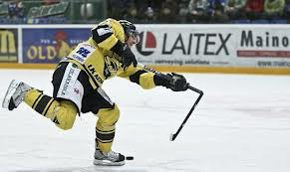
74.7 CLIL
Elektronická učebnice - I. stupeň Základní škola Děčín VI, Na Stráni 879/2 – příspěvková organizace Český jazyk a literatura
Elektronická učebnice - I. stupeň Základní škola Děčín VI, Na Stráni 879/2 – příspěvková organizace Český jazyk a literatura
Word:
suffix
prefix
unluckiness
root

Slide 8
74.8 Test znalostí
Elektronická učebnice - I. stupeň Základní škola Děčín VI, Na Stráni 879/2 – příspěvková organizace Český jazyk a literatura
Elektronická učebnice - I. stupeň Základní škola Děčín VI, Na Stráni 879/2 – příspěvková organizace Český jazyk a literatura
1. Jak se nazývá slovní základ: stonek květ kořen kořínek | 3. Která věta je napsána správně? Lidé se sběhly na náměstí. Lidé se zběhli na náměstí. Lidé se sběhli na námněstí. Lidé se sběhli na náměstí.
2. Co je to předpona? je jedním ze slovních druhů část slova před kořenem část slova za kořenem divadelní závěs | 4. Které slovo je napsáno nesprávně? spadl zbarvit vzlétl shnědl
Správné odpovědi:
c
b
d
d
Test na známku

Slide 9
74.9 Použité zdroje, citace
Elektronická učebnice - I. stupeň Základní škola Děčín VI, Na Stráni 879/2 – příspěvková organizace Český jazyk a literatura
Elektronická učebnice - I. stupeň Základní škola Děčín VI, Na Stráni 879/2 – příspěvková organizace Český jazyk a literatura
http://www.magazinzahrada.cz/uploads/gallery/krasna-zahrada/krasna-zahrada-5.jpg slide č.2
http://ilustrace.pixmac.cz/4/jablon-jabka-autumn-kalorie-pixmac-ilustrace-59421189.jpg slide č.1
http://img.blesk.cz/img/2i_article/487336-img-sport-hokej-hokejka-jasko-penalta.jpg slide č.7
Obrázky z databáze klipart

Slide 10
74.10 Anotace
Elektronická učebnice - I. stupeň Základní škola Děčín VI, Na Stráni 879/2 – příspěvková organizace Český jazyk a literatura
Elektronická učebnice - I. stupeň Základní škola Děčín VI, Na Stráni 879/2 – příspěvková organizace Český jazyk a literatura
Autor | Mgr. Hana Kopčanová
Období | 01 – 06 /2013
Ročník | 5. ročník
Klíčová slova | Předpony s-, z-, vz-
Anotace | Prezentace popisující učivo o psaní předpon s-, z-, vz-, dvojici stejných slov s rozlišným významem.

